Slide 1
Обстоятельство

Slide 2
Разминка.
Выполните синтаксический разбор предложения.
Смолкает шум мохнатых сосен и кудрявых берёз.
Дайте характеристику предложения.

Slide 3
Прочитайте текст, ставя к выделенным словам вопросы. Спишите.
Всадник быстро поднялся на бугор. Слева виднелся густой орешник. Дальше тянулись жёлтые огни города. Возле леса шумела река.
Как?
Куда?
Где?
Где?
Где?

Slide 4
К какой части речи относятся выделенные слова?
Какими частями речи выражены выделенные слова?
На какие вопросы отвечают выделенные слова?

Slide 5
Обстоятельство- второстепенный член предложения
Обозначает признак, место, причину, цель, способ действия
Относится к глаголу
Выражается наречиями или существительными в косвенных падежах
Где? Куда? Откуда? Когда? Как? Почему? Зачем?
ПРАВИЛО НА С. 88
Обстоятельство

Slide 6
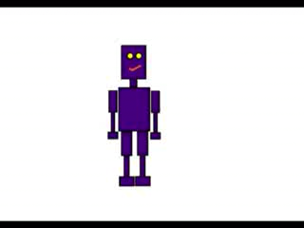
Физминутка.

Slide 7
Закрепление.
Работа по учебнику
Стр. 88 упражнение 191 устно.
Запись предложений под диктовку.
Синтаксический разбор.

Slide 8
Обстоятельство- второстепенный член предложения
Обозначает признак, место, причину, цель, способ действия
Относится к глаголу
Выражается наречиями или существительными в косвенных падежах
Где? Куда? Откуда? Когда? Как? Почему? Зачем?
ИТОГ УРОКА.
Обстоятельство

Slide 9
Домашнее задание.
Правило с. 88,
Упражнение № 192

